Slide 1


PHOØNG GIAÙO DUÏC & ÑAØO TAÏO ÑÖÙC TROÏNG
TRÖÔØNG TIEÅU HOÏC ÑÒNH AN
Chào mừng quý thầy cô
về dự giờ
Lớp : 1A3
GV: K’ DIÊN

Slide 2






Slide 3


Slide 4


Slide 5


Slide 6
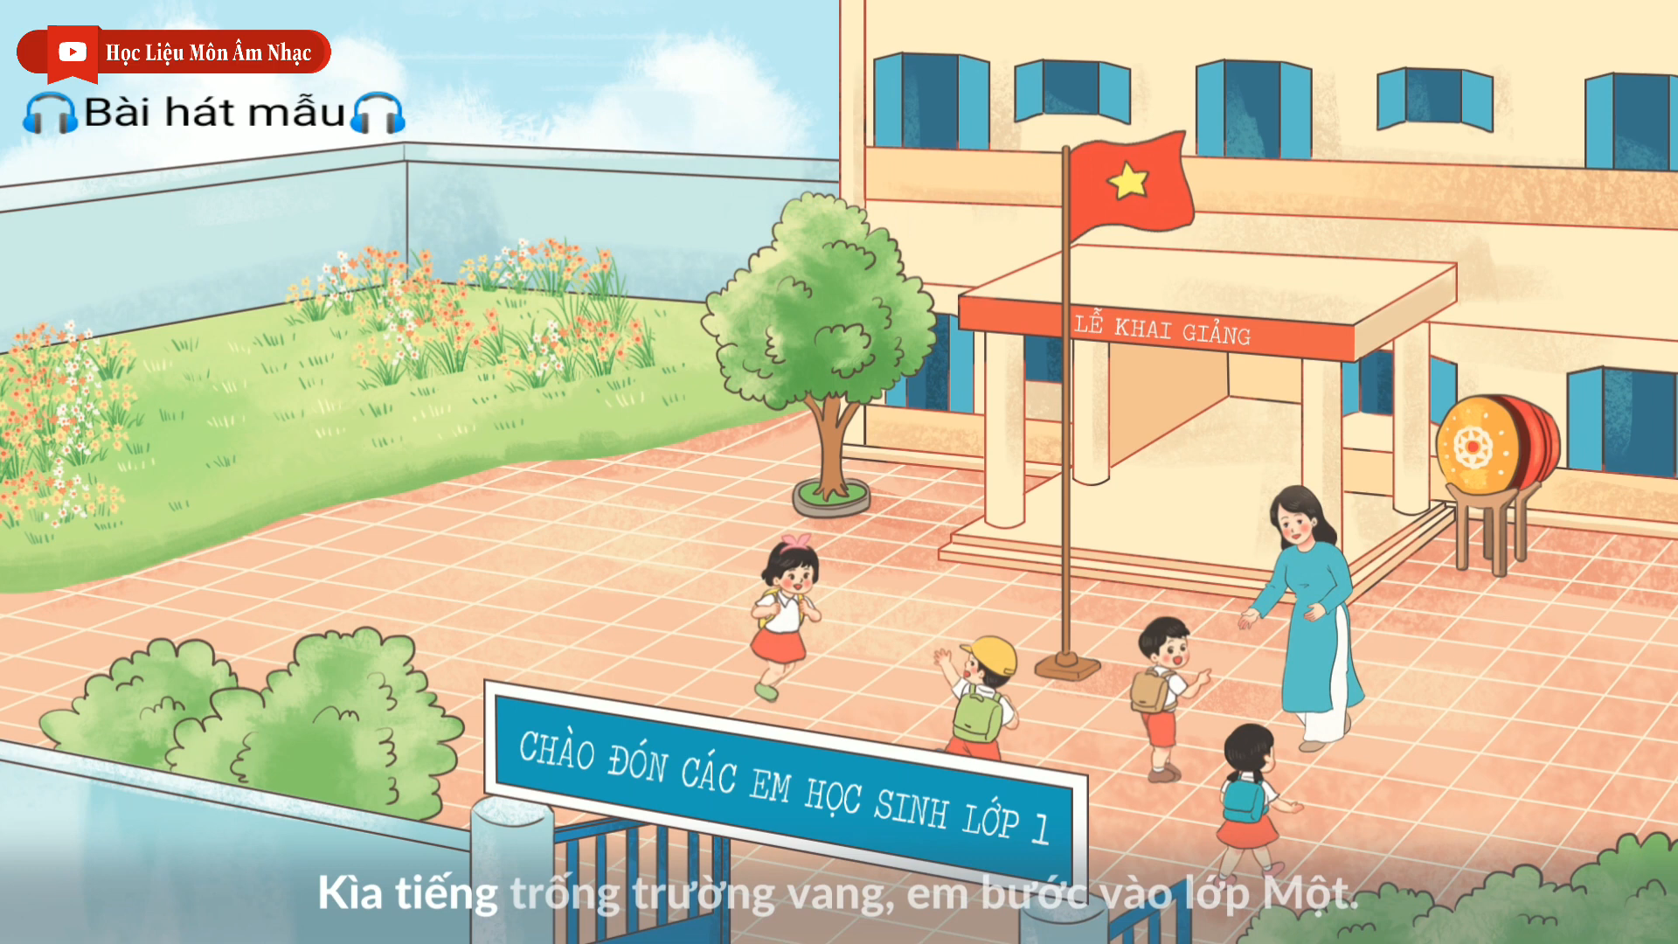

Slide 7

Thứ sáu ngày 10 tháng 11 năm 2023
Toán
Bài 10: Phép cộng trong phạm vi 10
tiết 5

Slide 8


Slide 9







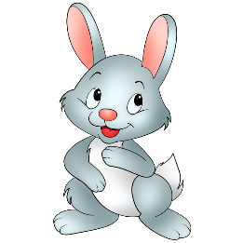








Slide 10

1. Số ?

Slide 12
2. Tính nhẩm:
6 + 2
2 + 6
7 + 1
1 + 7
5 + 3
3 + 5
4 + 4
8 + 0

Slide 13
2. Tính nhẩm:
6 + 2
2 + 6
= 8
= 8
5 + 3
3 + 5
= 8
4 + 4
8 + 0
= 8
7 + 1
1 + 7
= 8
= 8
= 8
= 8

Slide 15
3. Số ?
+ |  | 8 | 7 | 6 | 5
 |  | 1 | 2 | 3 | 4
9
0
?
9
9
9
9
?
?
?
?
9

Slide 17
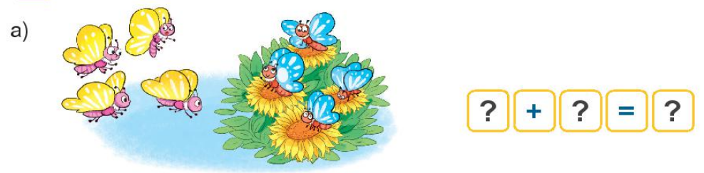
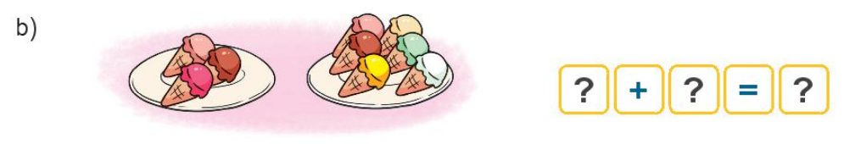
MÁI TRƯỜNG TUỔI THƠ
4. Số ?

Slide 18

a)
4
?
4
=
8
?
+
?
4

Slide 19
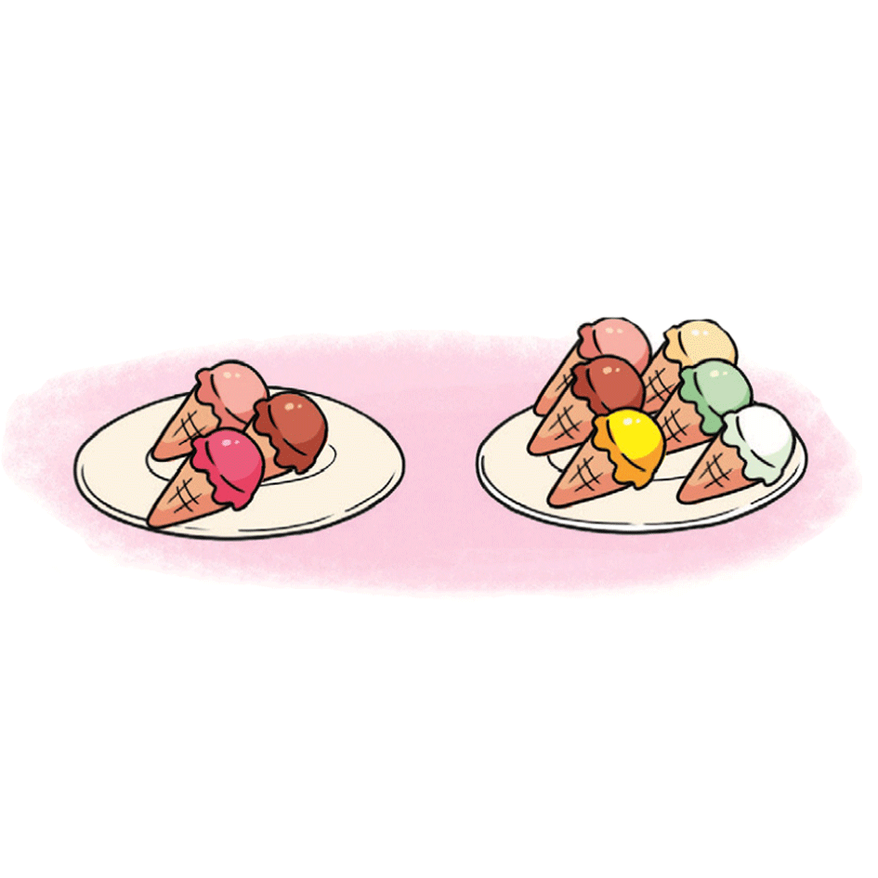
b)
4
?
6
=
9
?
+
?
3
6
+
3
=
9

Slide 20
Thoû ñaõ veà nhaø

Slide 21

Trò chơi:
Cặp tấm thẻ anh em

Slide 22
Thứ sáu ngày 10 tháng 11 năm 2023
Toán
Bài 10: Phép cộng trong phạm vi 10
tiết 5

Slide 23



Chúc quý thầy cô sức khỏe

Slide 24


các con
chăm ngoan
Chúc
học giỏi
Thank you

